Slide 1


Slide 2
Gestión de transporte, inventarios y almacenes
Indicadores de medición

Slide 3
Para poder generar una salida, ya sea un producto o un servicio, generalmente se requiere de cuatro elementos o factores básicos:
Mano de obra
Método
Maquinaria o equipo
Materiales
A estos factores se les conoce como las 4M, y son los que conforman un proceso

Slide 4
Los parámetros de la calidad total a observar en cualquier proceso son:
Calidad intrínseca del producto o servicio
Costo expresado en función del precio y el costo para la empresa
Entrega conforme a la cantidad, tiempo y lugar correctos
Seguridad del cliente y del empleado
Moral del empleado
Medio ambiente del entorno de trabajo

Slide 5
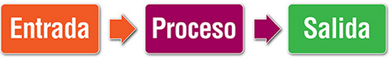
En términos generales cualquier proceso empresarial puede definirse esquemáticamente como se muestra:
Aunque la definición bajo el esquema Entrada – Proceso – Salida es ampliamente utilizada, es conveniente considerar las restricciones y recursos del proceso.
Las restricciones son las limitaciones que gobiernan la operación del proceso incluyendo factores como tiempo (el producto se necesita para mañana), costo (el servicio no podrá costar más de cierta cantidad), capacidad (solo se cuenta con 40 empleados) o algunas regulaciones administrativas (que no contamine).
Los recursos del proceso se incluyen los materiales, la mano de obra, el capital y la energía.

Slide 6
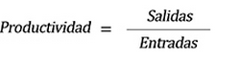
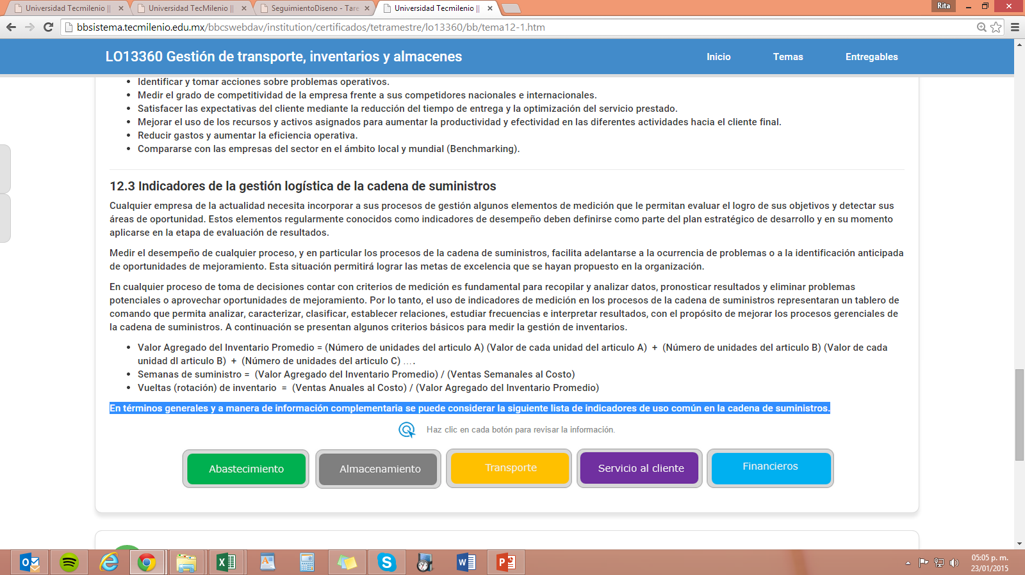
La definición fundamental de Productividad está dada por el cociente de las salidas divididas por las entradas al proceso, es decir:
En términos generales y a manera de información complementaria se puede considerar la siguiente lista de indicadores de uso común en la cadena de suministros.

Slide 7
© Universidad TecMilenio
Desarrollo de contenido:
Dr. Manuel Farías
Dr. José Manuel Sánchez
Coordinación académica de área:
Ing. Rita Lizeth Serna Garza MEBC
Universidad TecMilenio
Producción
Universidad TecVirtual
Créditos

